Slide 1
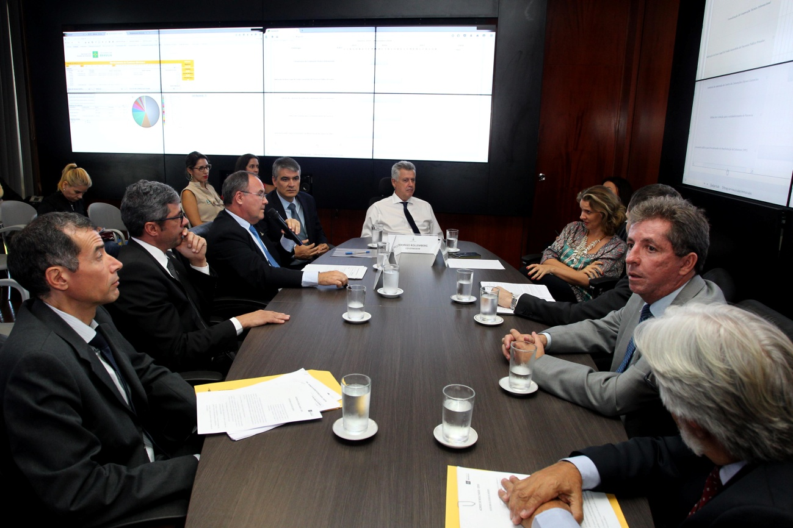


PLANEJAMENTO estratégico SEF
DATA: 17/06/2016
Assessoria de Gestão e Planejamento - AGEP - SEF

Slide 2



CONTEXTO da fazenda
Início de Governo
Resistência ao planejamento
Cultura reativa

Slide 3

CONTEXTO DE PLANEJAMENTO E MONITORAMENTO COMUM
SIM
A COISA
FUNCIONA?
NÃO
VOCÊ MEXEU
NELA?
NÃO MEXA
SIM
SEU IDIOTA
NÃO
ALGUÉM
SABE?
VAI
ESTOURAR
NA SUA
MÃO?
SIM
VOCÊ TA
ENROLADO
SIM
VOCÊ
PODE CULPAR
xxxxxx
NÃO
NÃO
NÃO
ESCONDA
FINJA QUE NÃO VIU
SIM
ENTÃO, NÃO HÁ PROBLEMA

Slide 4
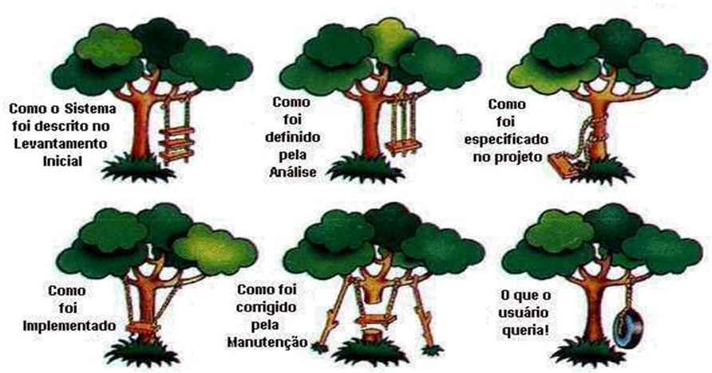

PROBLEMAS DO PROJETO

Slide 5

fazenda - gdf
Implantação do modelo de gestão por Resultados
Priorização da alta administração
Cobrança de unidades internas externas

Slide 6
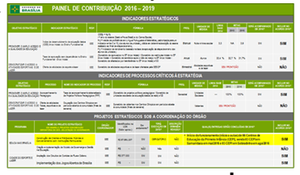
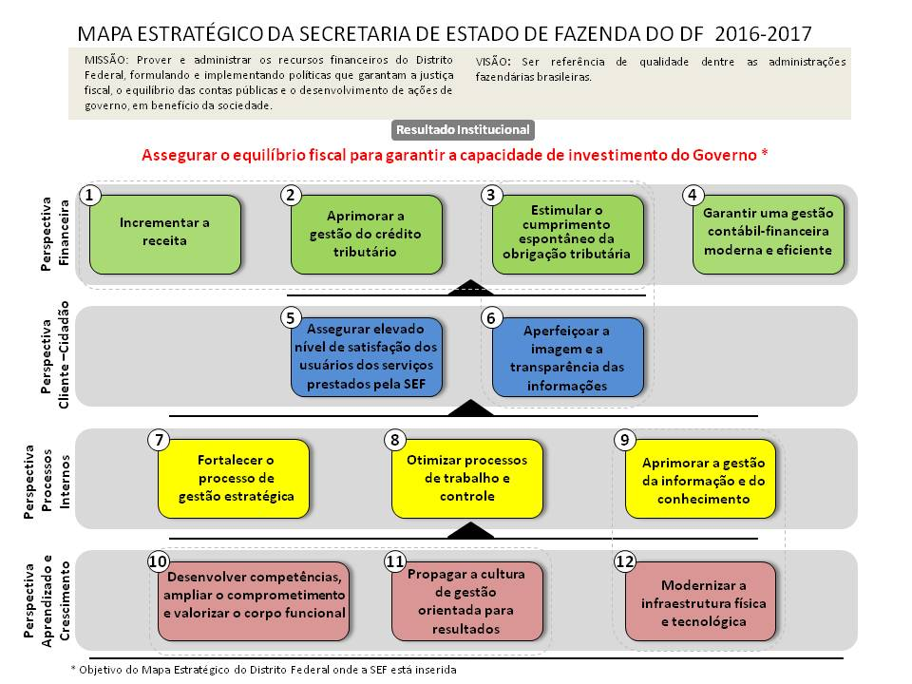
Fazenda - gdf
Painel
de Contribuição
Planejamento
Estratégico

Slide 7

PREMISSAS
Patrocínio
Simplicidade
Brevidade

Slide 8

VERDADES ASSIMILADAS
Considere as iniciativas já executadas:
jogar tudo fora é ignorância
Um planejamento estratégico regular funcionando é muito melhor que um ótimo parado
É mais aceitável e ágil criticar, evoluir e validar uma proposta a impor a criação de uma nova

Slide 9


VERDADES ASSIMILADAS
Facilite as atividades das áreas que elas facilitarão as suas
Nem tão participativo que não saia do lugar, nem tão “top down” que as pessoas não se enxerguem nele

Slide 10

OBJETIVOS DO PLANEJAMENTO
Estimular cultura de planejamento e de medição
Aproximar o nível estratégico ao tático e operacional
Alinhar as ações dentro
da SEF aos objetivos institucionais

Slide 11
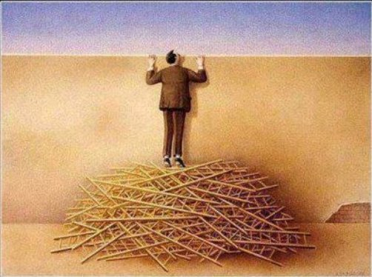
FERRAMENTAS
Patrocínio
Gestão de projetos
Capacitação
Orçamento alinhado à estratégia

Slide 12

INSUMOS
PE GDF
PPA 2016/2019
PPA 2012/2015
PDTI 2016/2017
SEF em AÇÃO 2011

Slide 13
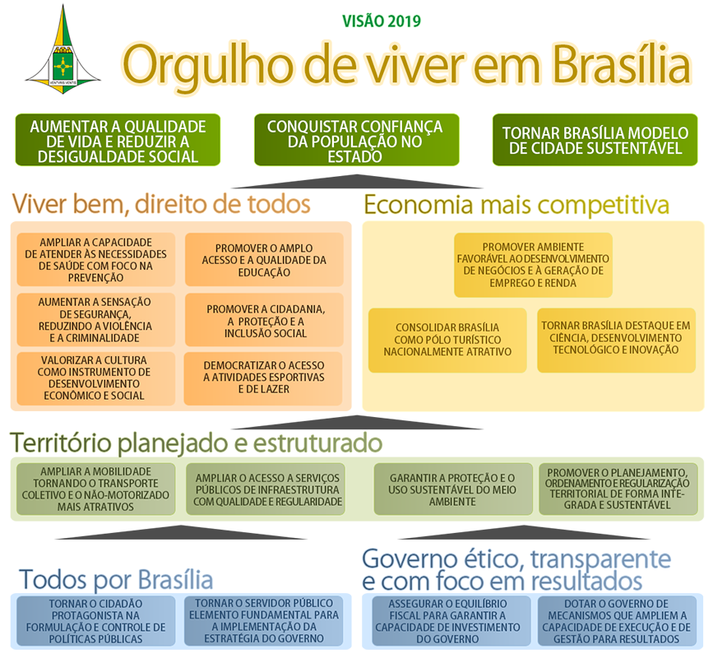
OBJETIVO ESTRATÉGICO SEF
Assegurar o equilíbrio fiscal para garantia do investimento de governo.

Slide 14
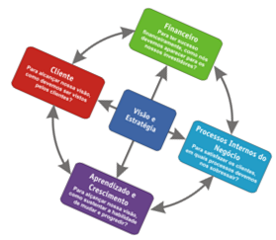

METODOLOGIA
BALANCE SCORE CARD
Benchmarking: 9 SEFAZ

Slide 15
ANÁLISE DE CENÁRIO
MATRIZ DE AVALIAÇÃO ESTRATÉGICA |  |  |  |  |  |  |  |  |  |  |  |  |  |  |  |  |  |  |  | PRIORIDADE
Orientação: Preencha com os números 0, 1, 3 ou 5. Caso a célula se torne vermelha, faça a correção. |  |  | AMBIENTE EXTERNO |  |  |  |  |  |  |  |  |  |  |  |  |  |  |  | TOT
 |  |  | OPORTUNIDADES |  |  |  |  |  |  | ST | AMEAÇAS |  |  |  |  |  |  | ST
 |  | Aspectos considerados | Cumulação de recursos, em vista da dupla competência tributária municipal e estadual do DF | Avanços tecnológicos | Participação social no controle da administração pública | Possibilidade de captação de recursos financeiros de órgãos de fomento e no mercado | Boas práticas disponíveis na administração pública | Modelo de gestão estratégica atual do GDF |  |  | Descontinuidade das diretrizes de Governo | Descontinuidade da gestao da alta administração da SEF | Cultura de sonegação | Crise econômica | Restrição Orçamentária devido ao Déficit | Legislação tributária complexa
AMBIENTE INTERNO | FORÇAS | Patrocínio da administração da SEF | 0 | 5 | 3 | 5 | 5 | 5 |  | 23 | 0 | 5 | 3 | 0 | 5 | 1 |  | 14 | 37 | 3
 |  | Corpo funcional multidisciplinar com capacidade técnica e experiência | 0 | 5 | 3 | 5 | 5 | 5 |  | 23 | 1 | 3 | 3 | 0 | 3 | 5 |  | 15 | 38 | 2
 |  | Disponibilidade dos serviços de TI | 0 | 5 | 1 | 1 | 5 | 3 |  | 15 | 0 | 0 | 5 | 0 | 1 | 0 |  | 6 | 21 | 6
 |  | Fonte de investimentos garantidos por empréstimos internacionais | 5 | 5 | 3 | 3 | 5 | 3 |  | 24 | 0 | 0 | 5 | 5 | 5 | 3 |  | 18 | 42 | 1
 |  | Forte identidade institucional decorrente da maioria dos cargos comissionados ocupados por servidores de carreira | 0 | 5 | 3 | 3 | 3 | 3 |  | 17 | 0 | 3 | 3 | 0 | 3 | 3 |  | 12 | 29 | 5
 |  | Processo de internalização da cultura de planejamento | 0 | 3 | 1 | 3 | 5 | 5 |  | 17 | 0 | 5 | 1 | 3 | 3 | 1 |  | 13 | 30 | 4
 | ST |  | 5 | 28 | 14 | 20 | 28 | 24 | 0 | 119 | 1 | 16 | 20 | 8 | 20 | 13 | 0 | 78
 | FRAQUEZAS | Gestão reativa e não estratégica | 0 | 5 | 3 | 5 | 5 | 5 |  | 23 | 5 | 5 | 0 | 0 | 3 | 3 |  | 16 | 39 | 3
 |  | Falta de renovação do quadro funcional | 0 | 3 | 1 | 1 | 3 | 1 |  | 9 | 0 | 3 | 0 | 3 | 5 | 0 |  | 11 | 20 | 8
 |  | Resistência remanescente do corpo funcional à mudança | 0 | 5 | 5 | 5 | 5 | 5 |  | 25 | 5 | 5 | 0 | 0 | 1 | 3 |  | 14 | 39 | 2
 |  | Falta de promoção de ações motivacionais para os servidores | 0 | 3 | 3 | 5 | 5 | 5 |  | 21 | 3 | 5 | 1 | 1 | 3 | 3 |  | 16 | 37 | 4
 |  | Sistemas informatizados pouco integrados | 0 | 5 | 5 | 1 | 5 | 3 |  | 19 | 3 | 1 | 0 | 5 | 5 | 0 |  | 14 | 33 | 5
 |  | Falta de padronização, racionalização e documentação dos processos | 0 | 5 | 5 | 3 | 5 | 5 |  | 23 | 5 | 5 | 0 | 1 | 1 | 5 |  | 17 | 40 | 1
 |  | Baixa integração na execução de ações institucionais | 0 | 3 | 3 | 3 | 5 | 5 |  | 19 | 5 | 5 | 0 | 0 | 1 | 3 |  | 14 | 33 | 6
 |  | Falta de cultura de medição de resultados para definição de responsabilidade ou reconhecimento | 0 | 3 | 3 | 1 | 5 | 5 |  | 17 | 5 | 5 | 0 | 0 | 1 | 1 |  | 12 | 29 | 7
 | ST |  | 0 | 32 | 28 | 24 | 38 | 34 |  | 156 | 31 | 34 | 1 | 10 | 20 | 18 | 0 | 114
TOT |  |  | 5 | -4 | -14 | -4 | -10 | -10 |  |  | -30 | -18 | 19 | -2 | 0 | -5 | 0
PRIORIDADE |  |  | 1 | 2 | 6 | 3 | 4 | 5 |  |  | 6 | 5 | 1 | 3 | 2 | 4

Slide 16
MAPA ESTRATÉGICO DA SECRETARIA DE ESTADO DE FAZENDA DO DF 2016-2017
MISSÃO: Prover e administrar os recursos financeiros do Distrito Federal, formulando e implementando políticas que garantam a justiça fiscal, o equilíbrio das contas públicas e o desenvolvimento de ações de governo, em benefício da sociedade.
VISÃO: Ser referência de qualidade dentre as administrações fazendárias brasileiras.
Resultado Institucional
Assegurar o equilíbrio fiscal para garantir a capacidade de investimento do Governo *
1
2
3
4
Perspectiva
Financeira
Incrementar a receita e o desenvolvimento econômico
  Aprimorar a gestão do crédito tributário
  Estimular o cumprimento espontâneo da obrigação tributária
  Garantir uma gestão contábil-financeira moderna e eficiente
5
6
Perspectiva
Cliente –Cidadão
  Assegurar elevado nível de satisfação dos usuários dos serviços prestados
Aperfeiçoar a imagem e a transparência das informações
7
8
9
Perspectiva
Processos
Internos
  Fortalecer o processo de gestão estratégica
  Otimizar processos de trabalho e controle
  Aprimorar a gestão da informação e do conhecimento
10
11
12
Perspectiva
Aprendizado e Crescimento
  Desenvolver competências e o compromisso do corpo funcional
  Propagar a cultura de gestão orientada para resultados
  Modernizar a infraestrutura física e tecnológica
* Objetivo do Mapa Estratégico do Distrito Federal onde a SEF está inserida

Slide 17

FASES CUMPRIDAS
Reunião preliminar do Comitê de Gestão Estratégica
Apresentação da proposta ao Gabinete
Apresentação aos Subsecretários, Chefes de Unidade e Diretores
(Mapa, Objetivos Estratégico, Programas , Indicadores, Projetos e entregas)
Reuniões Setoriais
Alinhamento PE X PROFISCO

Slide 18

CONTRATEMPOS
PROFISCO
SUBSECRETARIA
DE PARCERIA PÚBLICO PRIVADAS

Slide 19

PRÓXIMOS PASSOS
Confirmação do cenário, objetivos e indicadores
Apresentação da versão final para Comitê Estratégico SEF
Composição do documento
Apresentação e publicação

Slide 20
GESTÃO DA ESTRATÉGIA
Planejamento Estratégico englobando Painel de Contribuição
Escritório de Projetos – Gerente de Projetos (líder de produto)
Monitoramento e avaliação

Slide 21

Obrigado!
Assessoria de Planejamento e Gestão AGEP

